Slide 1

Ресурсный координационный центр добровольческих инициатив КГУ им. К.Э. Циолковского
«Добровольчество в студенческой среде»

Slide 2
Основные направления
добровольческой деятельности:
Социальное волонтерство
Событийное волонтерство
Культурное волонтерство
Экологическое волонтерство
Волонтерство в сфере охраны здоровья
Донорство
Патриотическое волонтерство
Медиа волонтерство
Онлайн волонтерство
Волонтерство в сфере образования
Научное волонтерство
Спортивное волонтерство
Зооволонтерство
Волонтеры-рекрутеры
Волонтерство в сфере безопасности

Slide 3

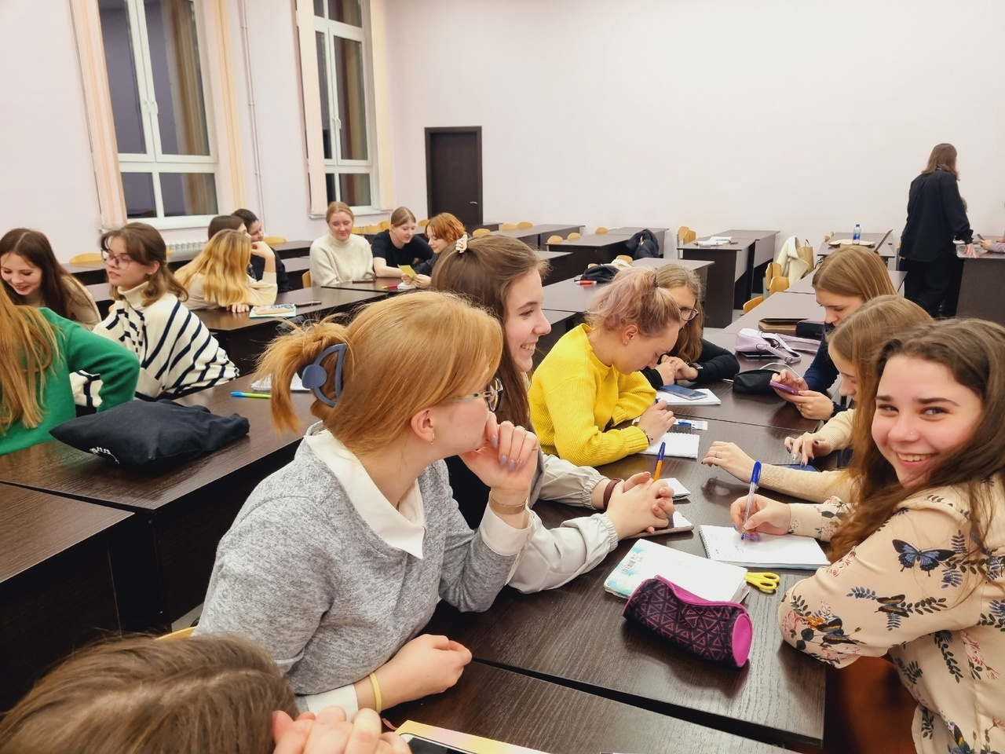
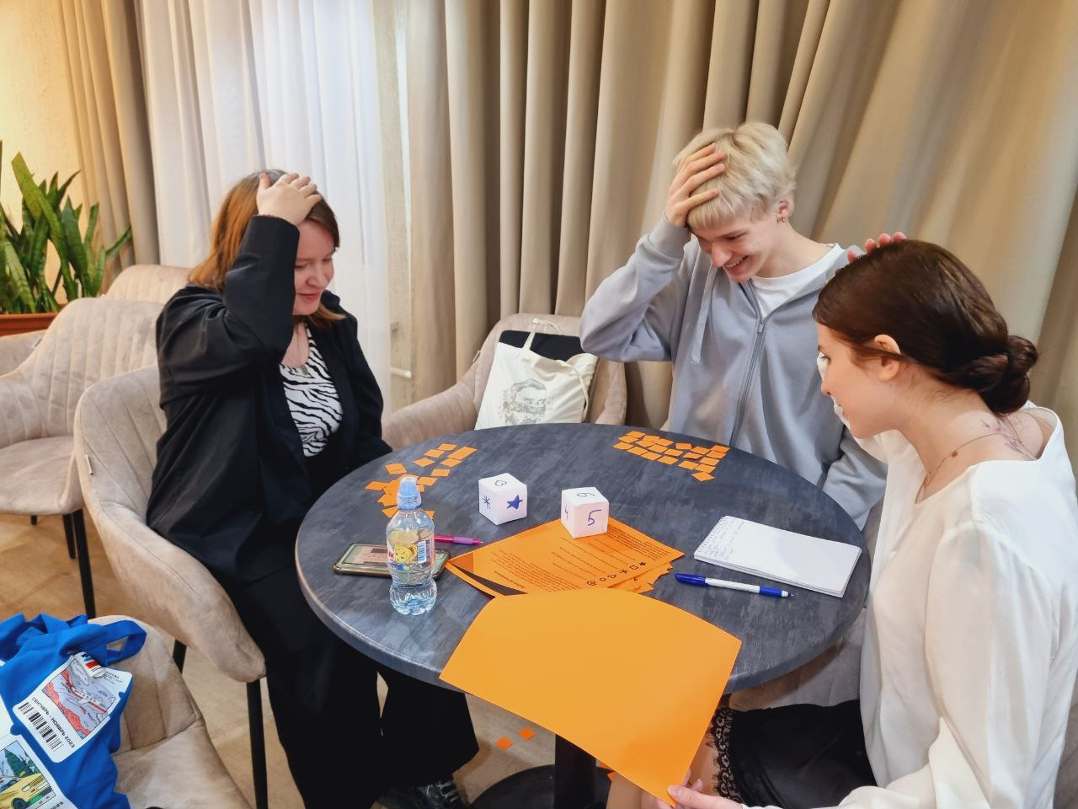
Социальная активность.
«Школа личностной эффективности волонтеров «ВЕКТОР»

Slide 4
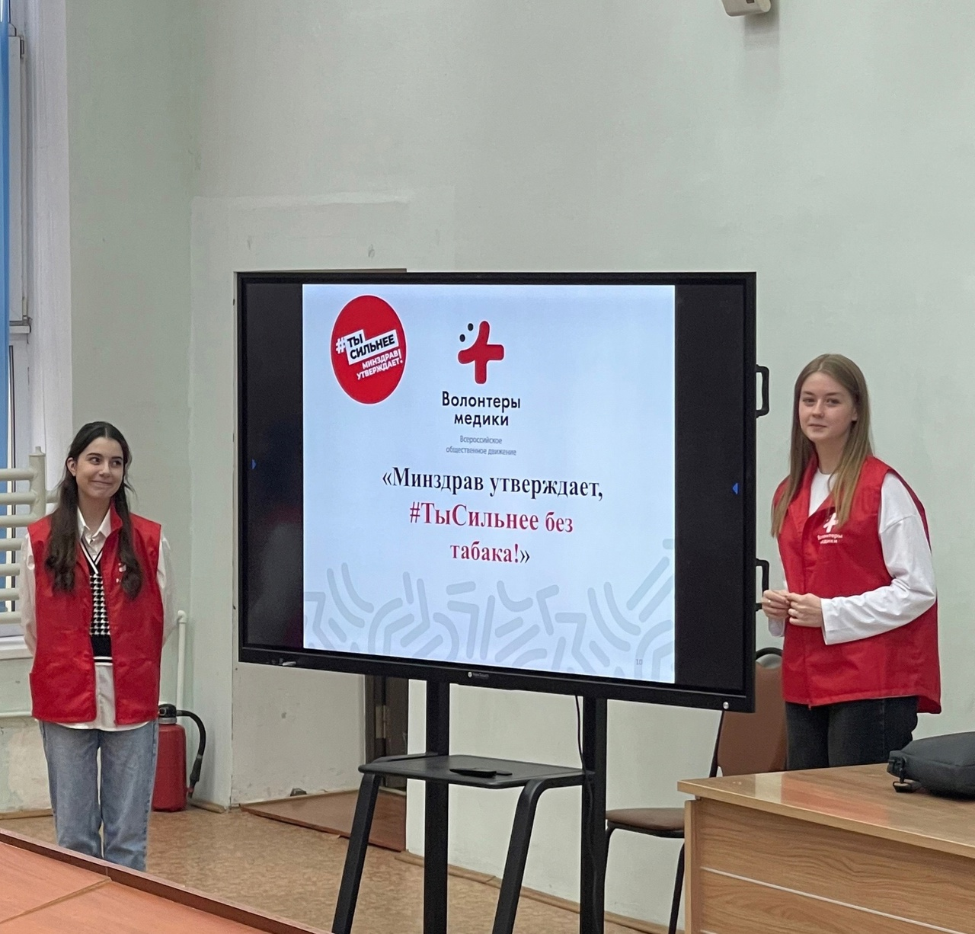
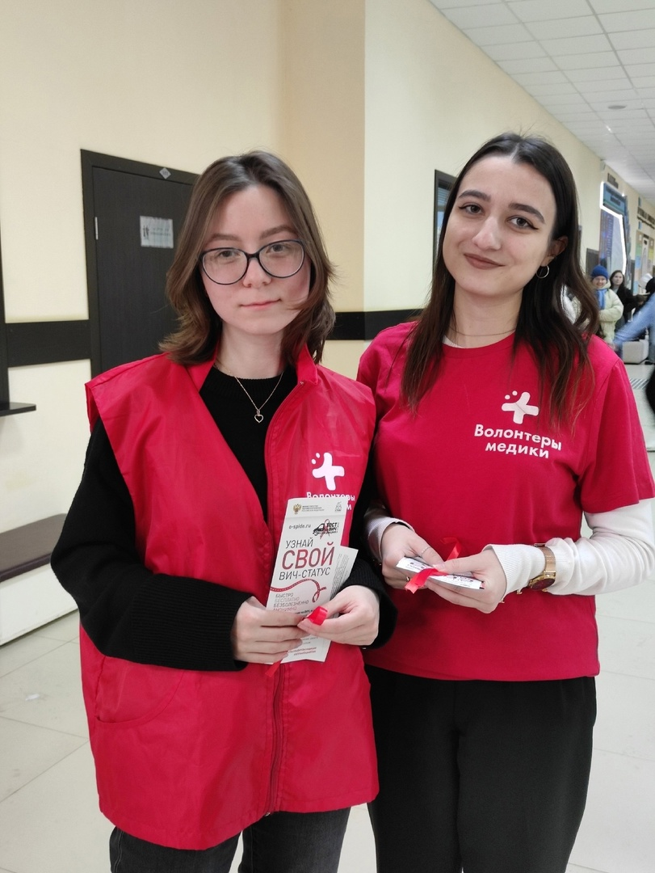
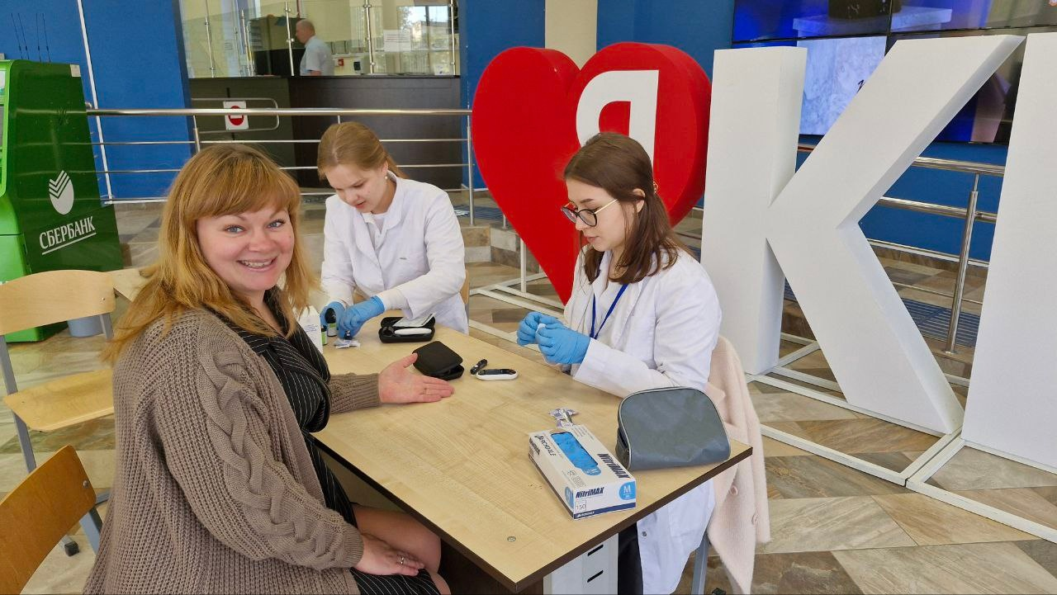
Здоровый образ жизни

Slide 5
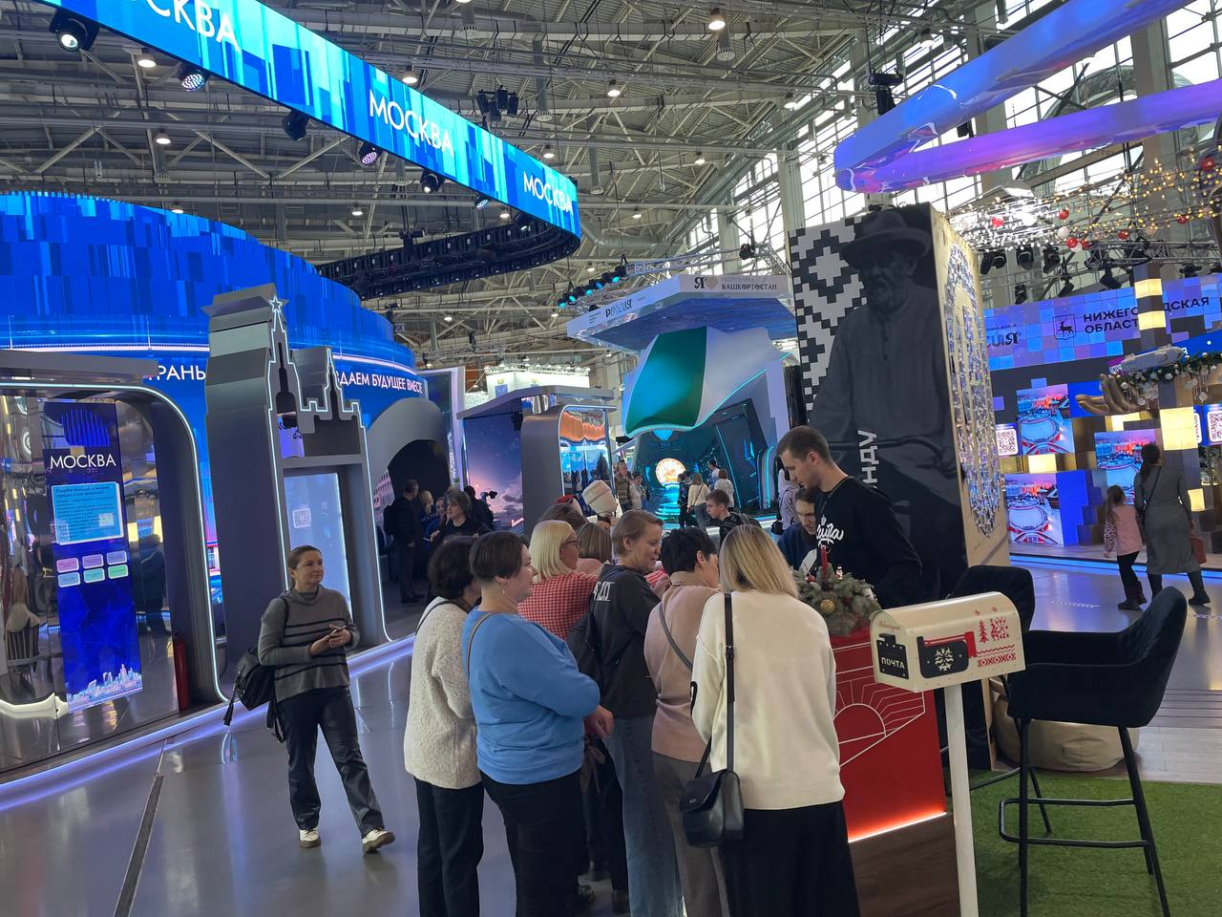
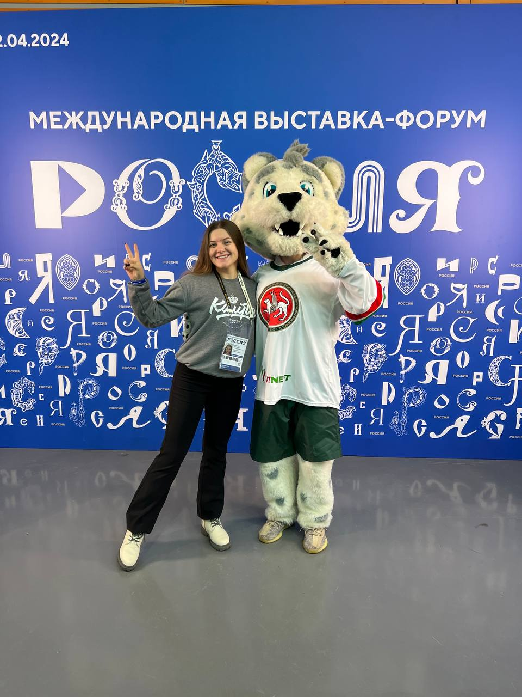
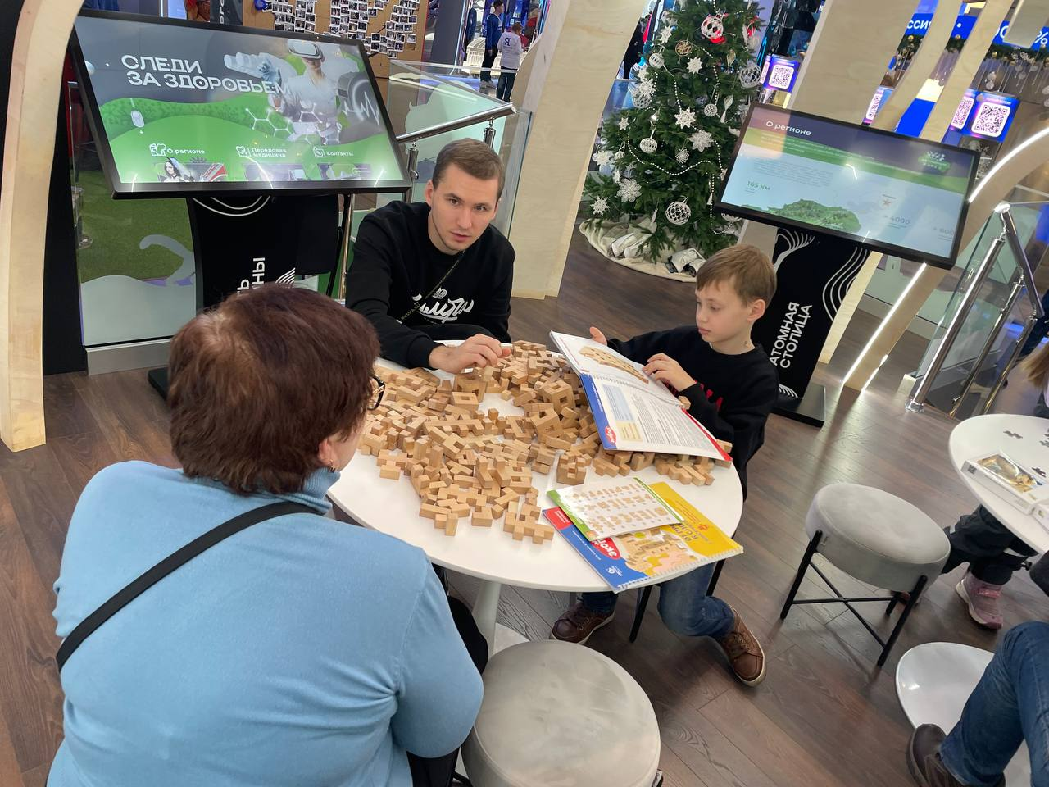
Студенты КГУ им. К.Э. Циолковского являются членами волонтерского корпуса Международной выставки-форума «Россия» на ВДНХ

Slide 6
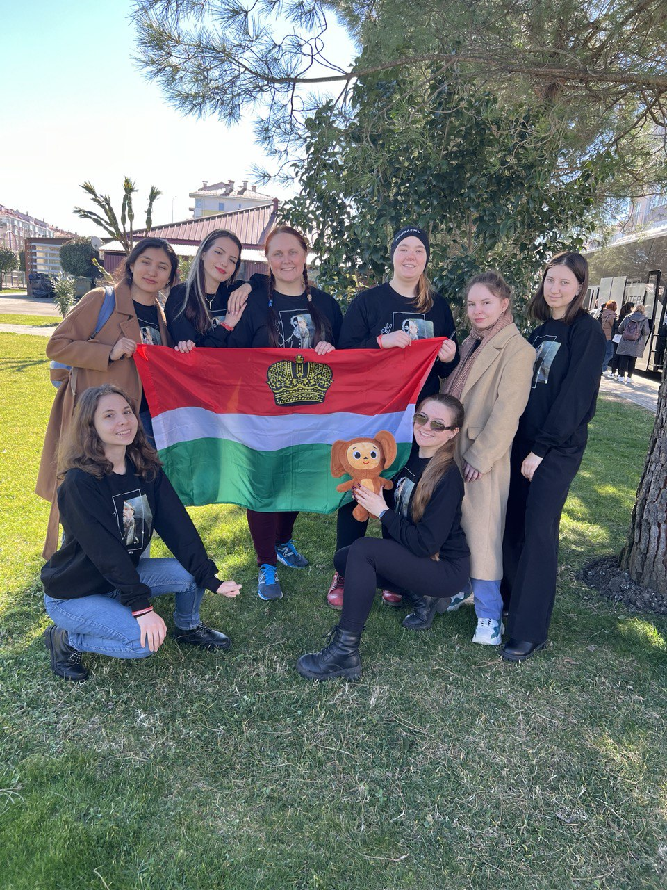
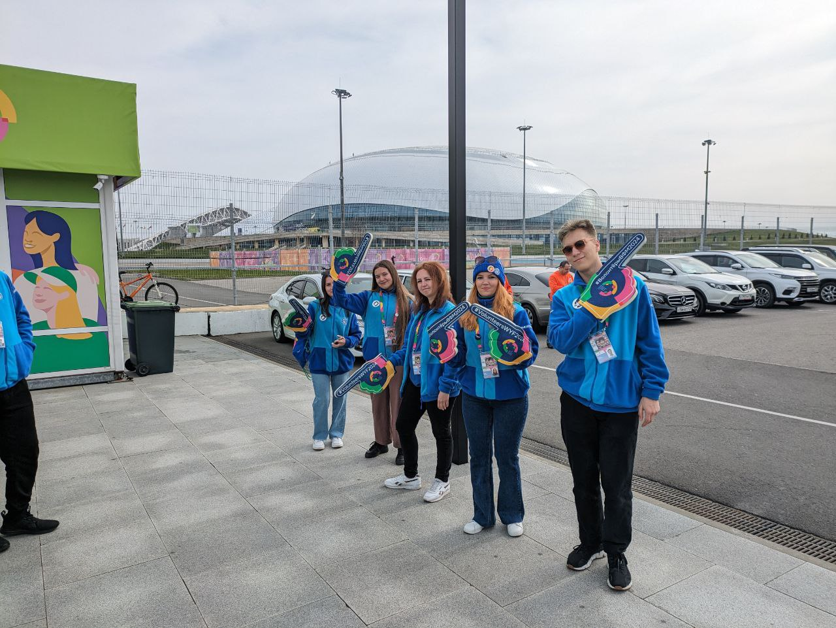
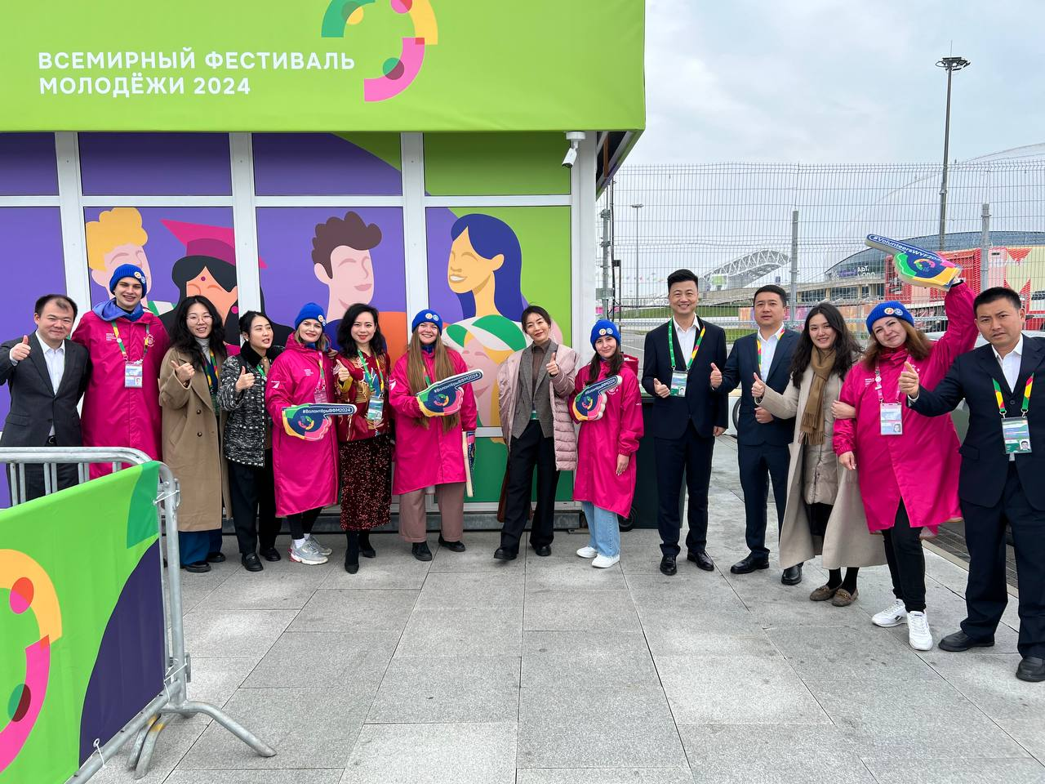
Студенты КГУ им. К.Э. Циолковского являются членами волонтерского корпуса Всемирного фестиваля молодежи – 2024 в г. Сочи

Slide 7
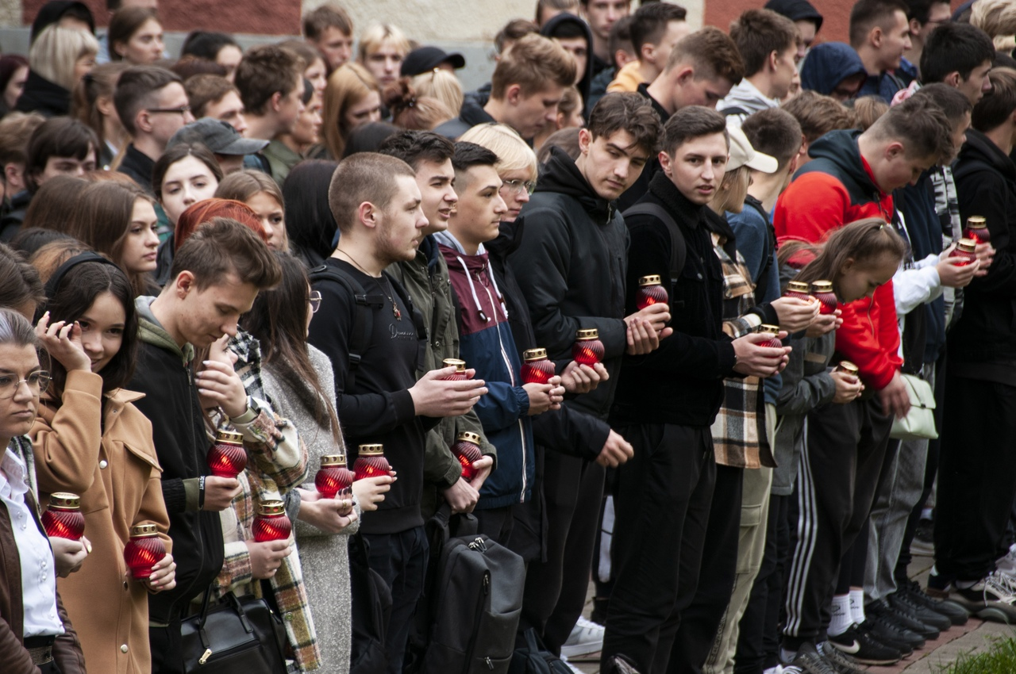
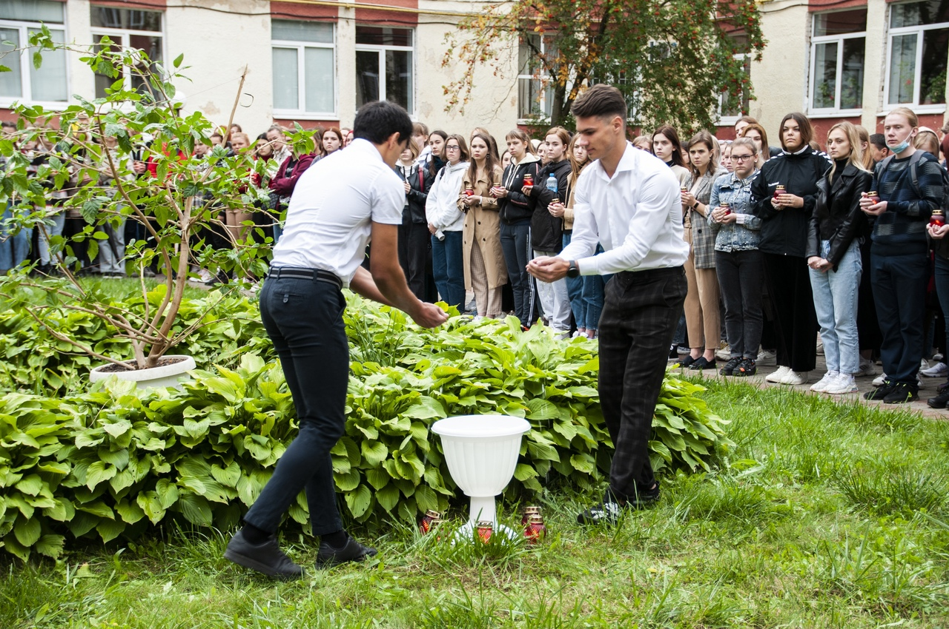
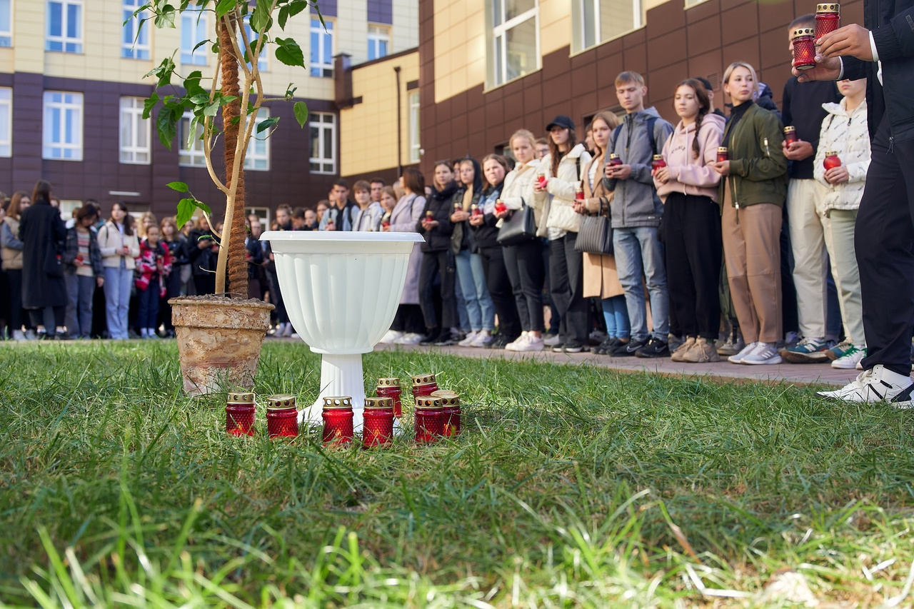
Всероссийская акция «Капля жизни», посвященная Дню солидарности в борьбе с терроризмом.

Slide 8
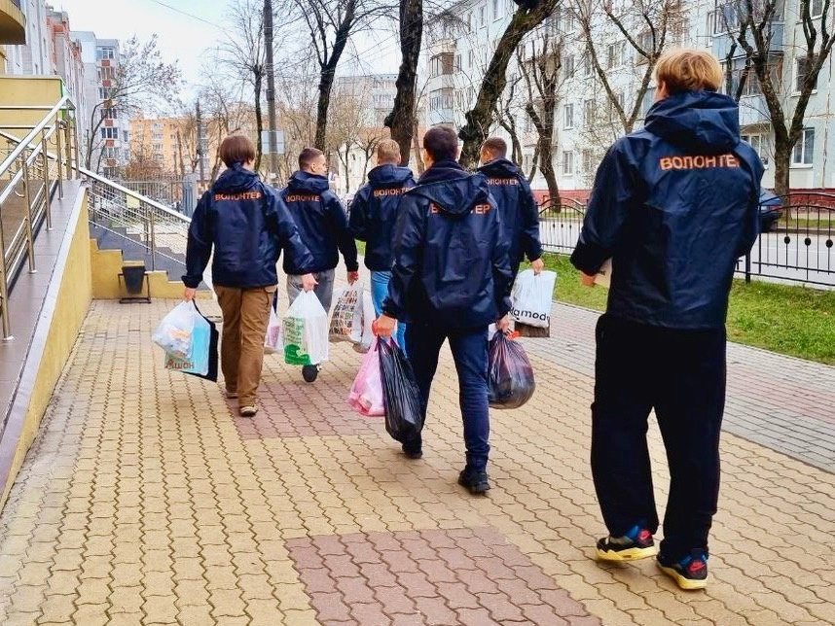
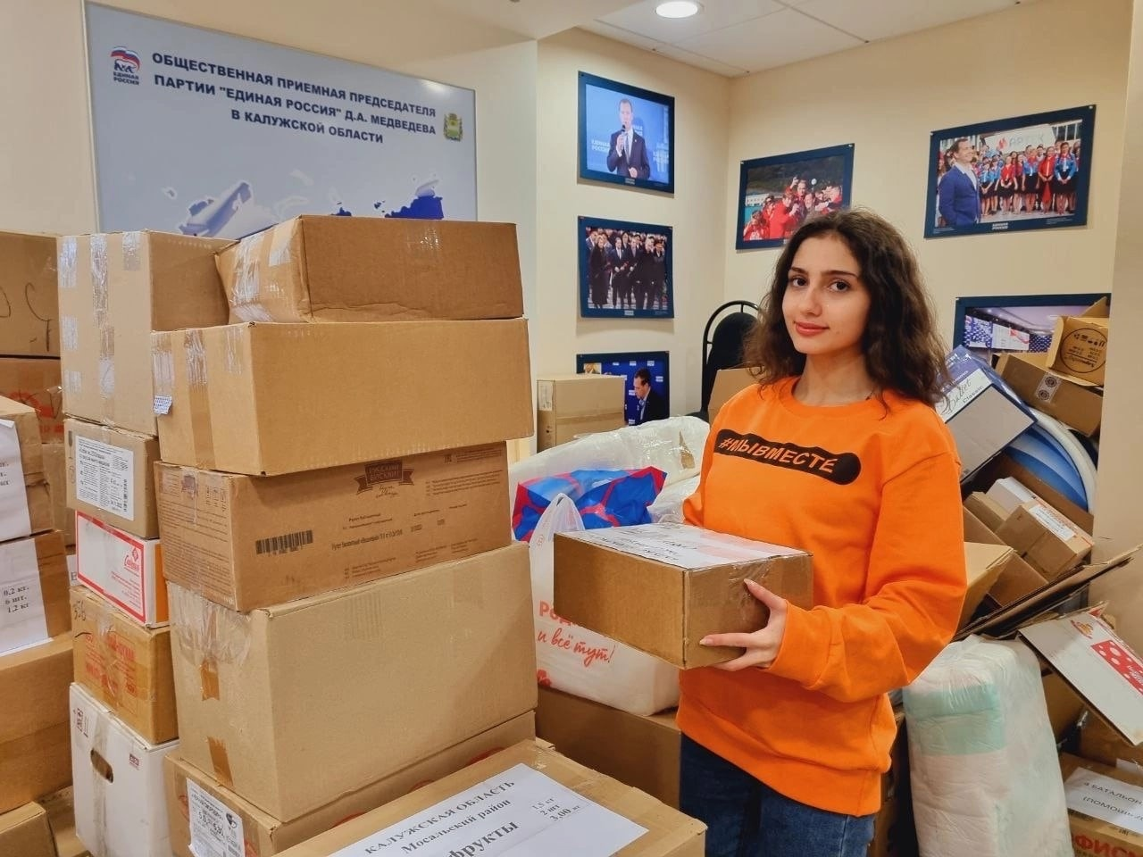
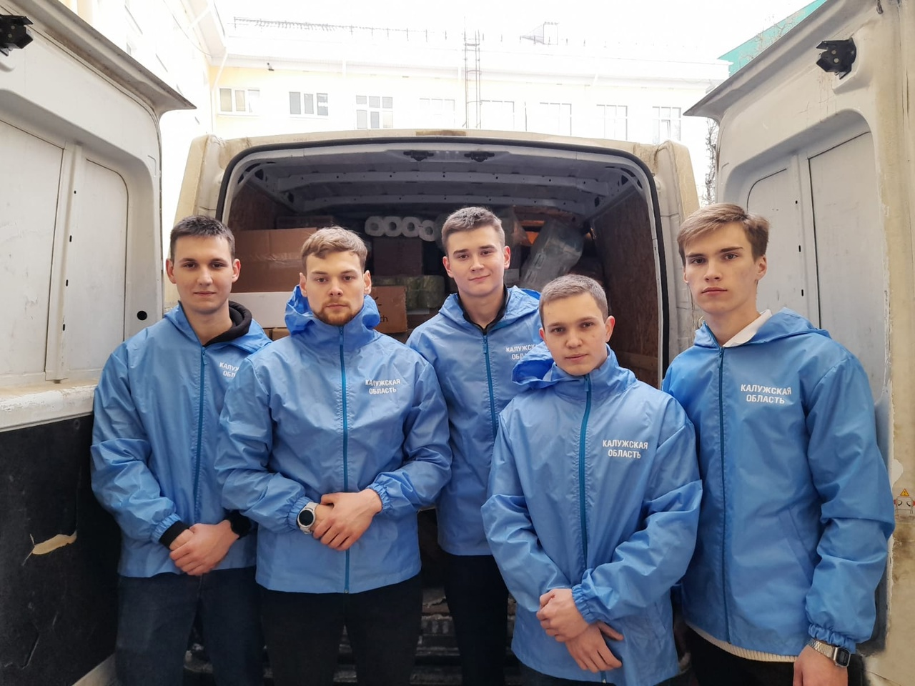
Работа волонтерского штаба
#МыВместе
Сбор и комплектация гуманитарной помощи от студентов, преподавателей и сотрудников университета в рамках Всероссийской акции взаимопомощи #МыВместе

Slide 9
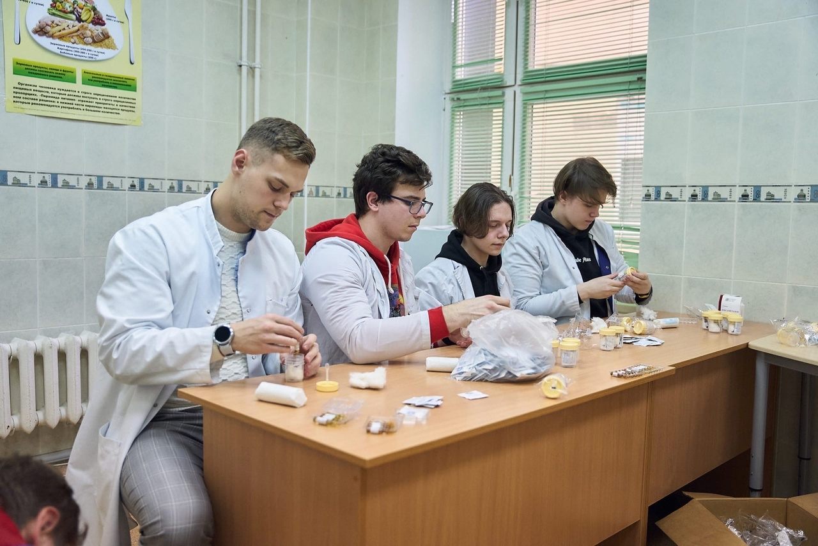
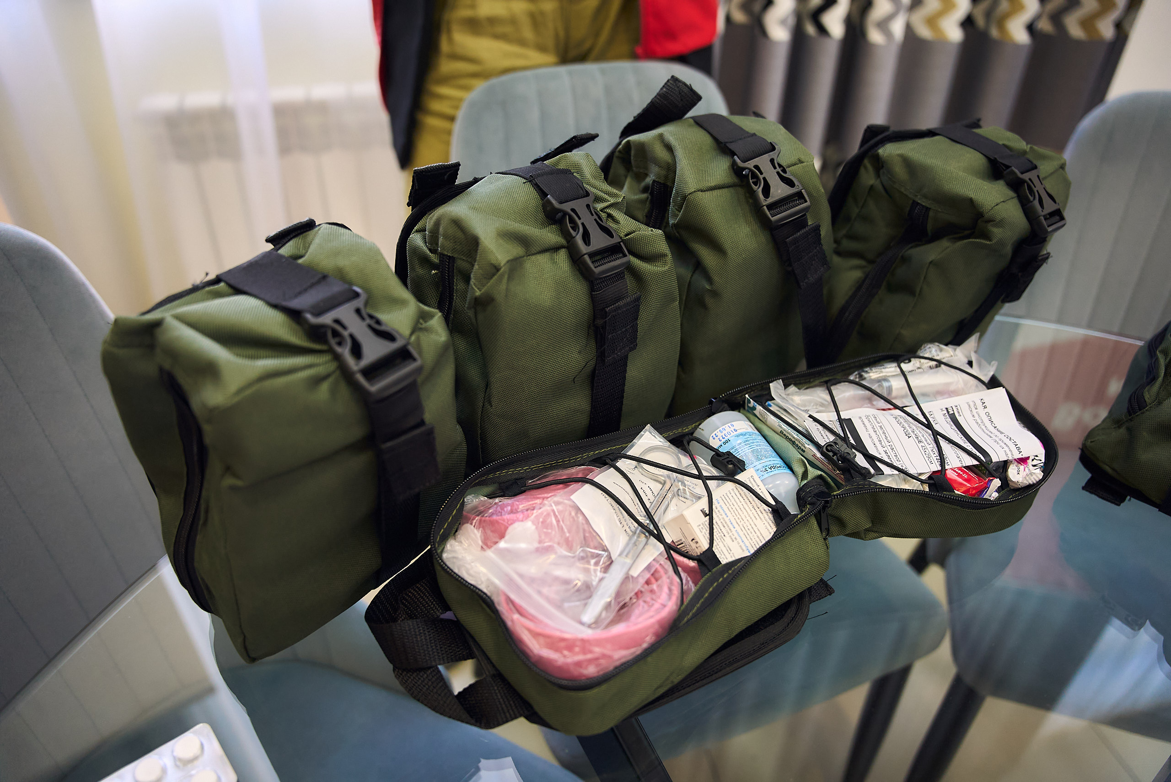
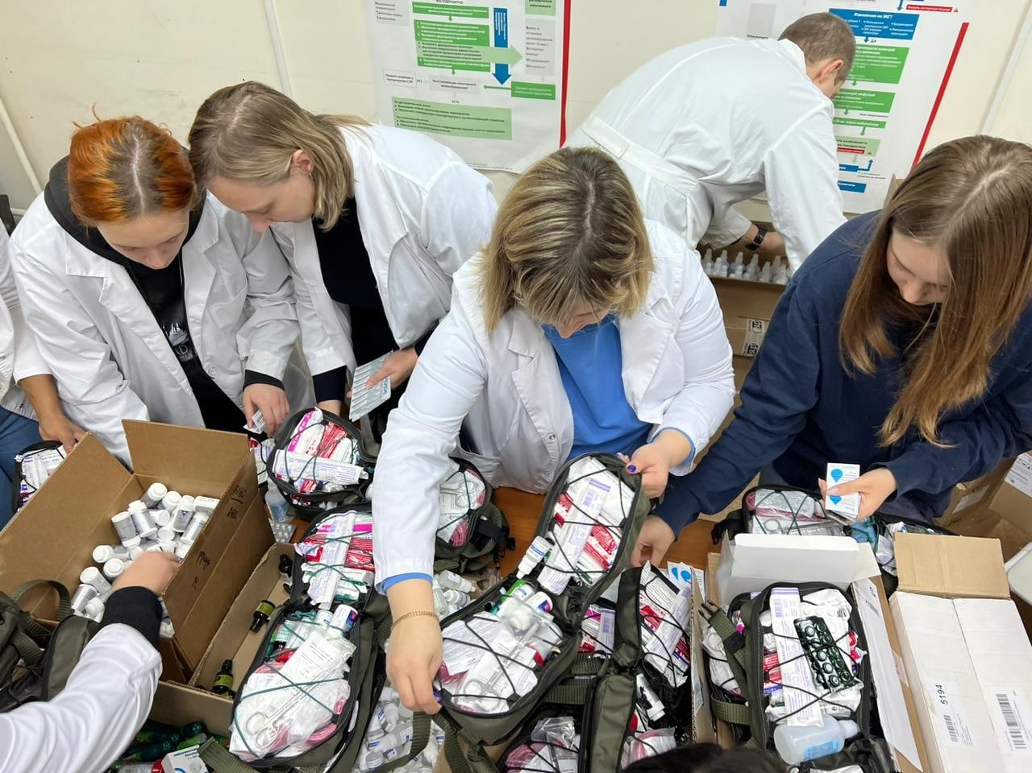
Работа волонтерского штаба
#МыВместе
Подготовка противошоковых наборов и комплектация тактических аптечек. Студентами укомплектовано 4000 аптечек.

Slide 10
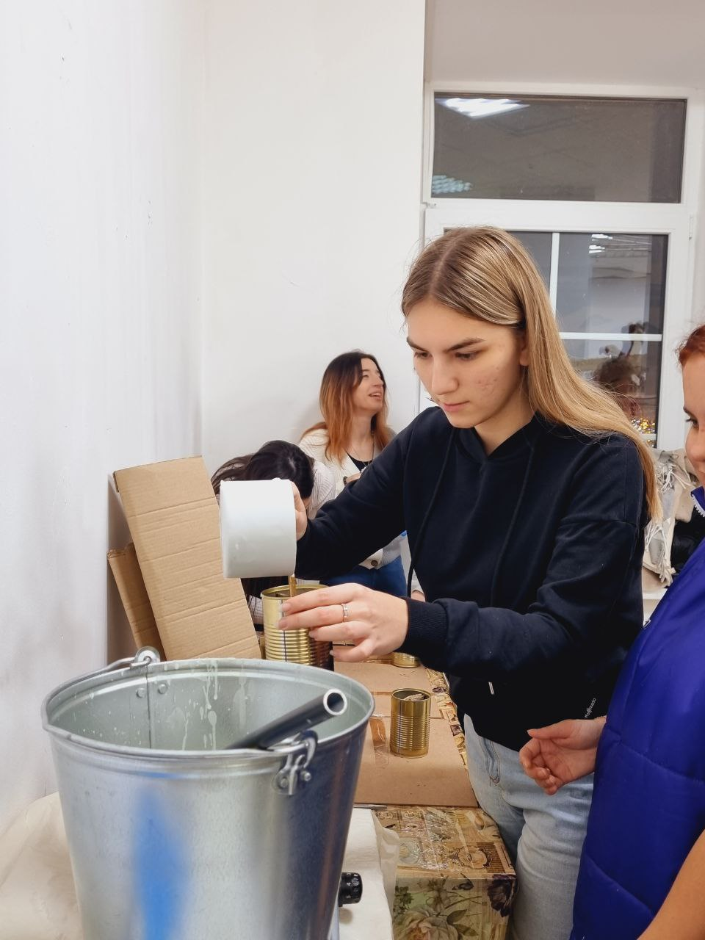
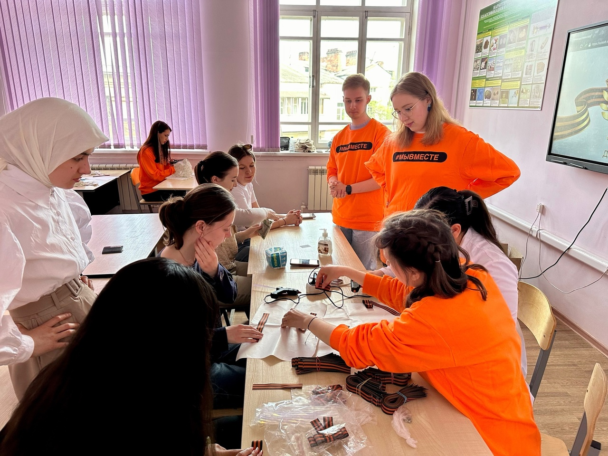
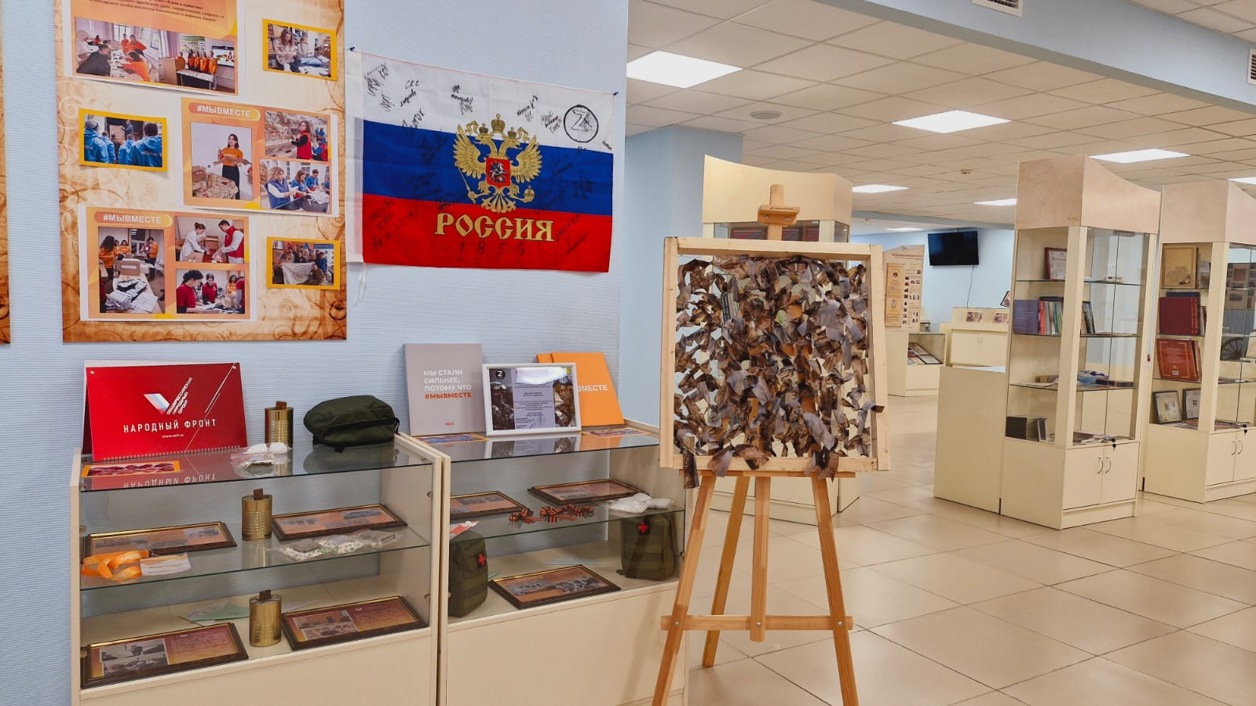
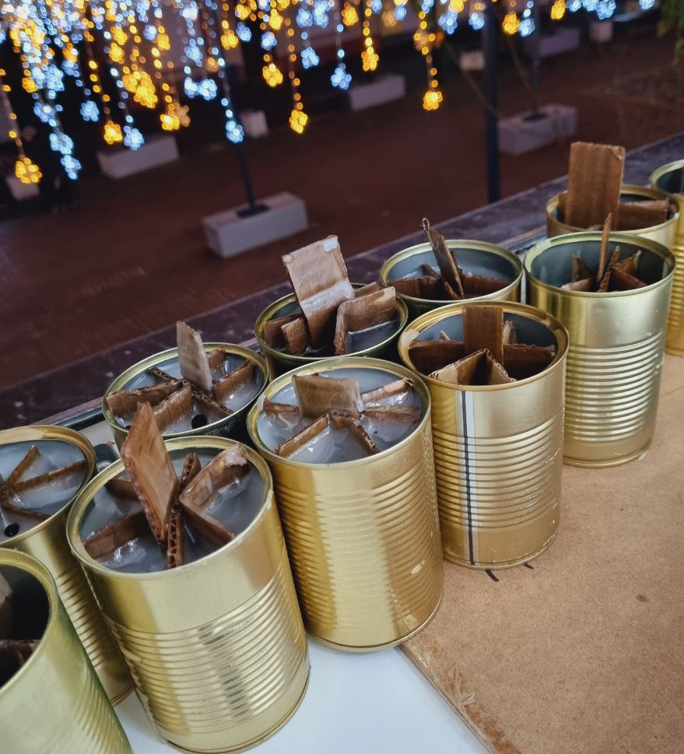
Работа волонтерского штаба
#МыВместе
Помощь в региональном штабе #МыВместе при комплектации гуманитарной помощи для военнослужащих СВО;
Плетение маскировочных сетей;
Изготовление окопных свечей.

Slide 11
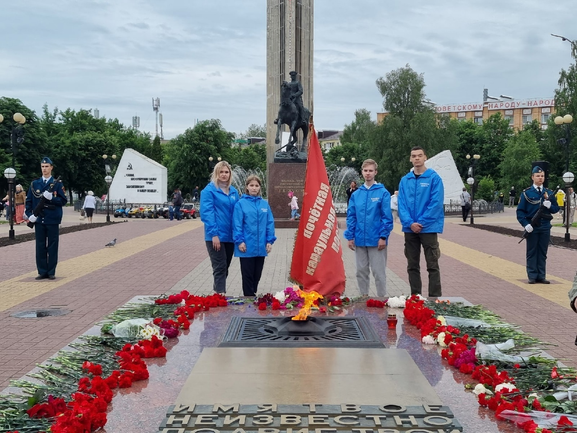
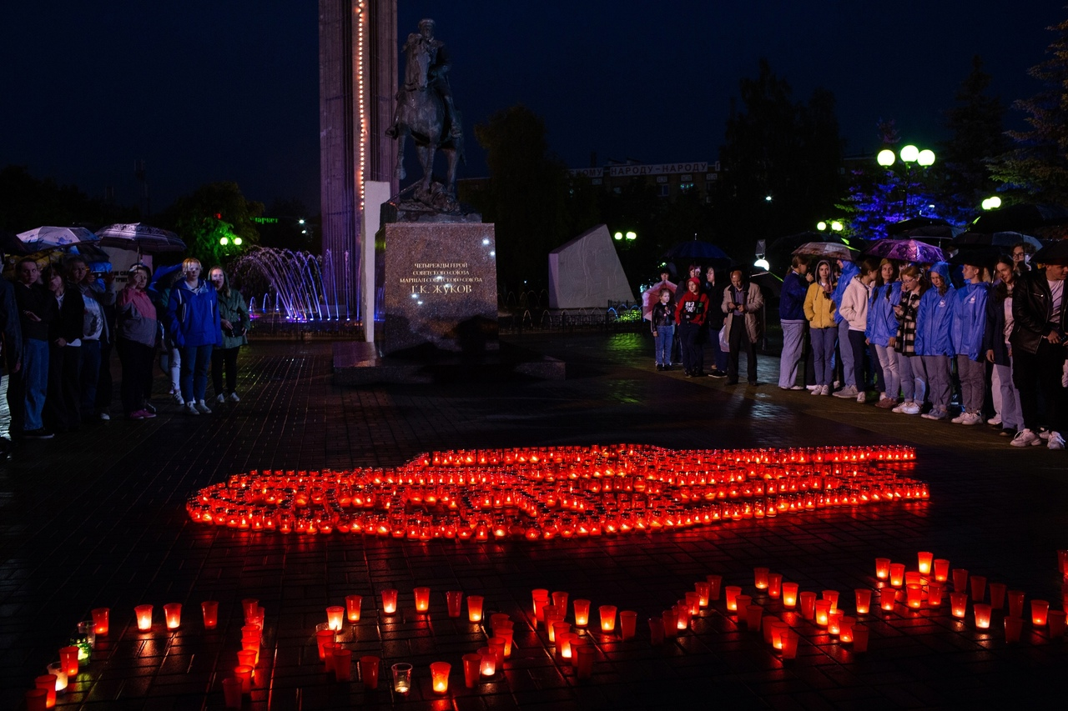
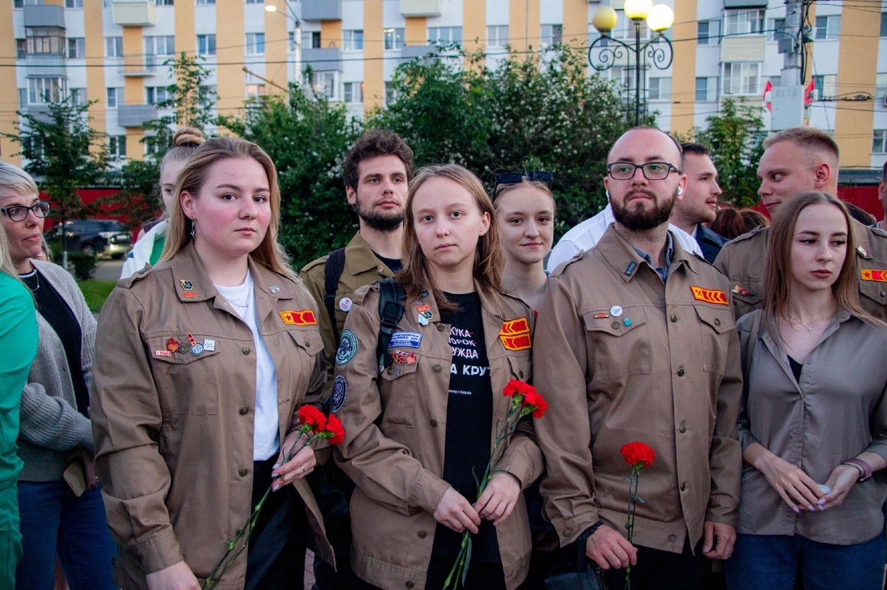
Сохранение исторической памяти!
Патриотические акции «Свеча памяти» и «Огненные картины войны» в рамках празднования Дня Победы.

Slide 12
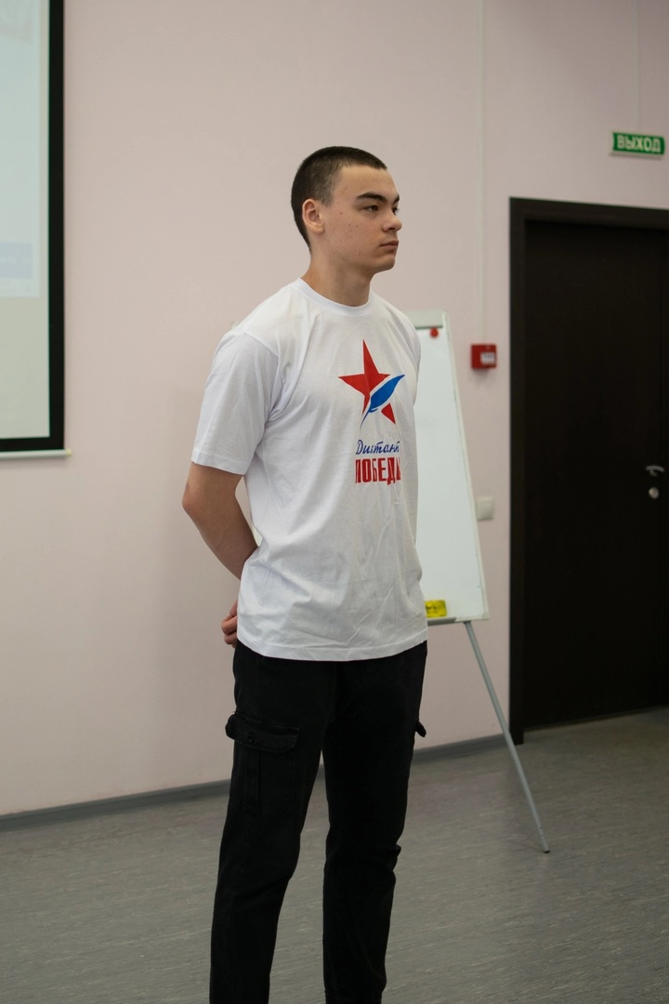
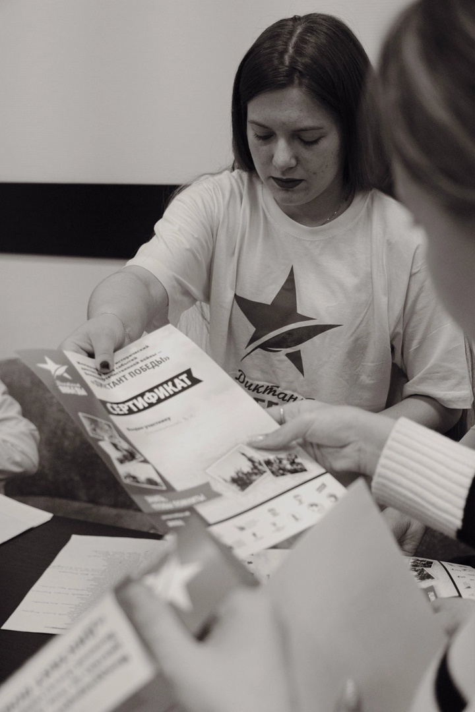
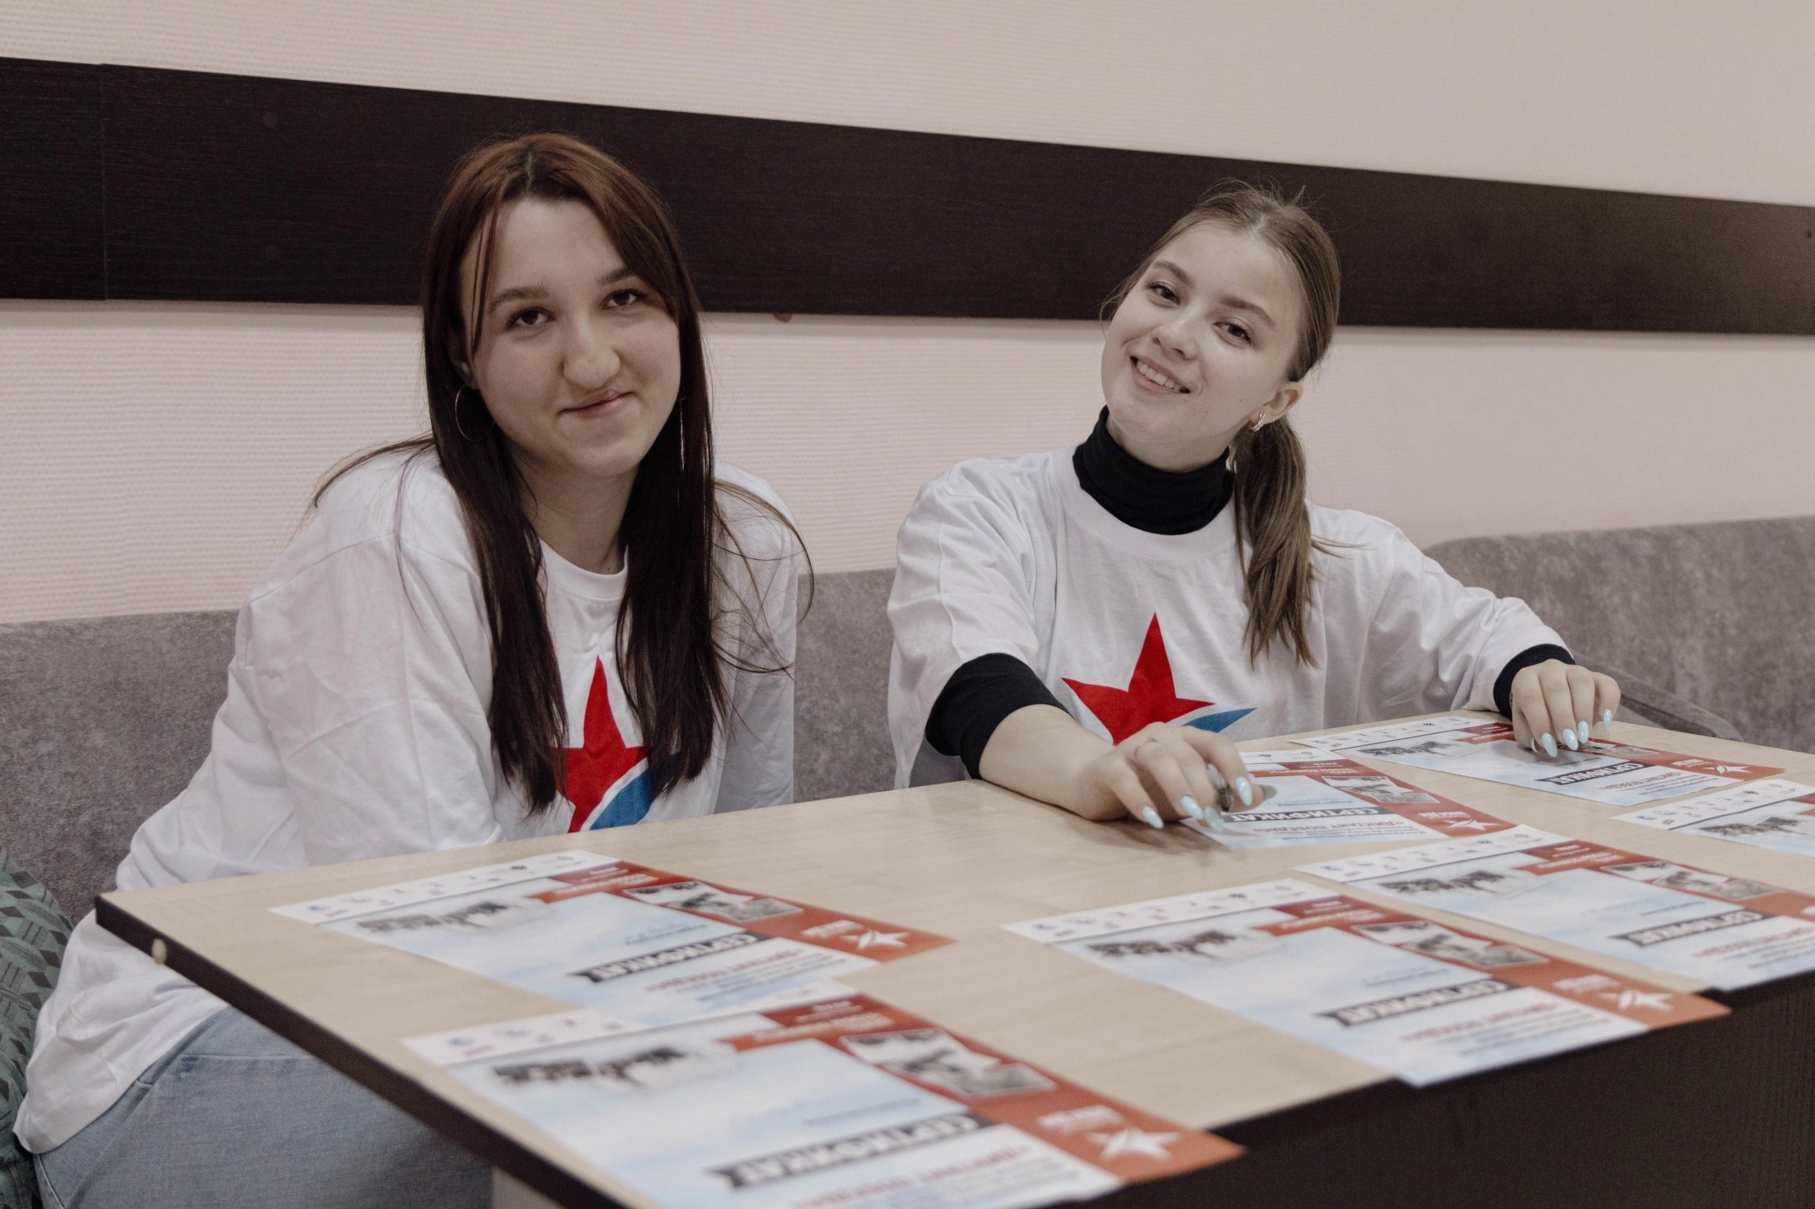
Диктант Победы

Slide 13
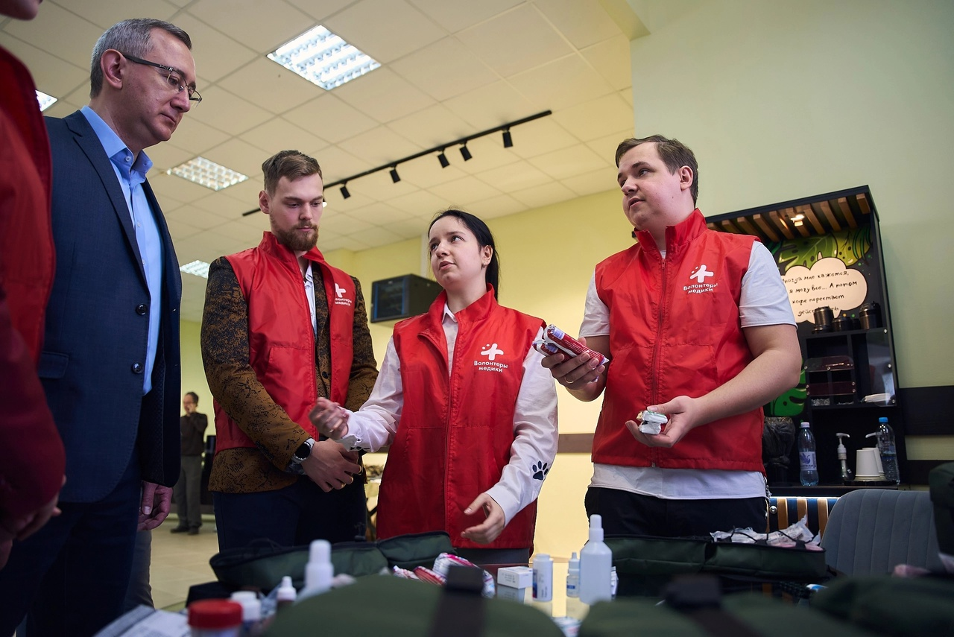
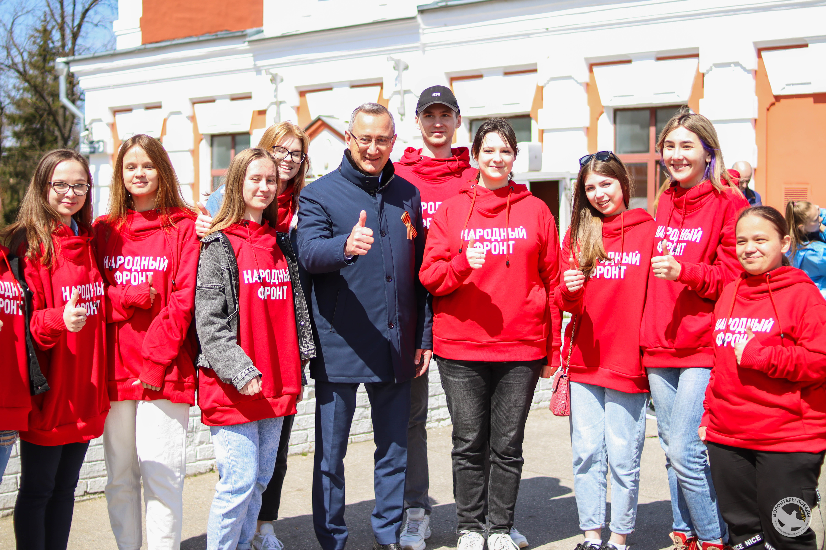
Участие в городских, региональных, всероссийских мероприятиях

Slide 14
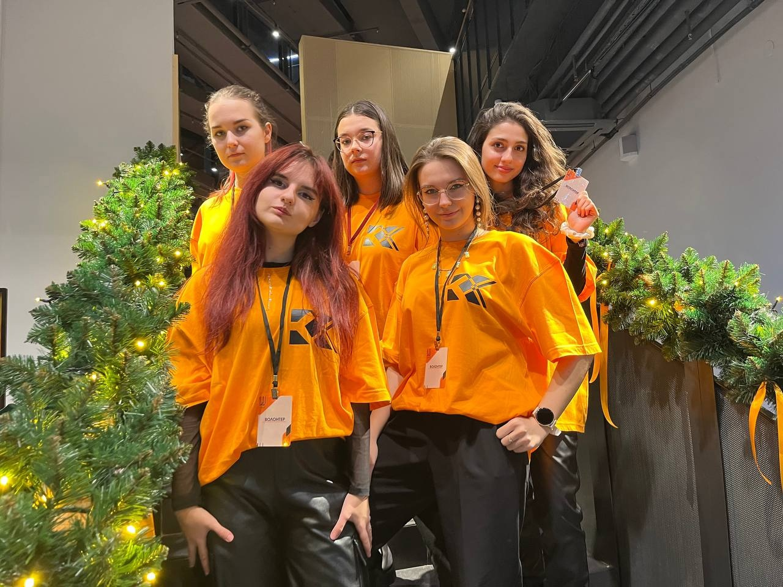
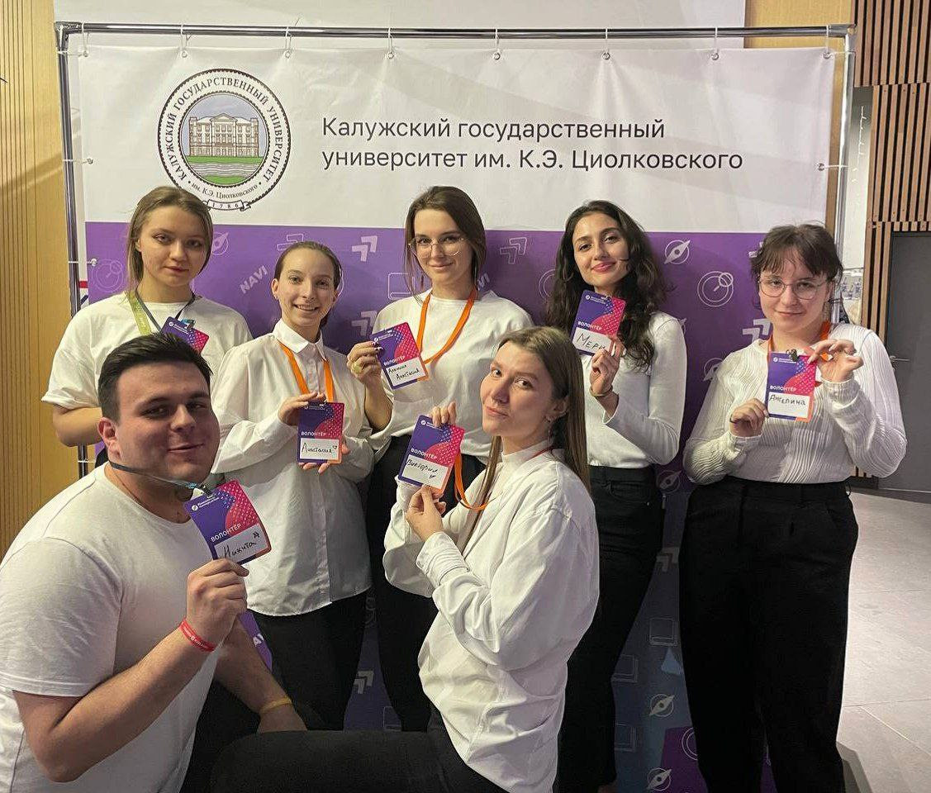
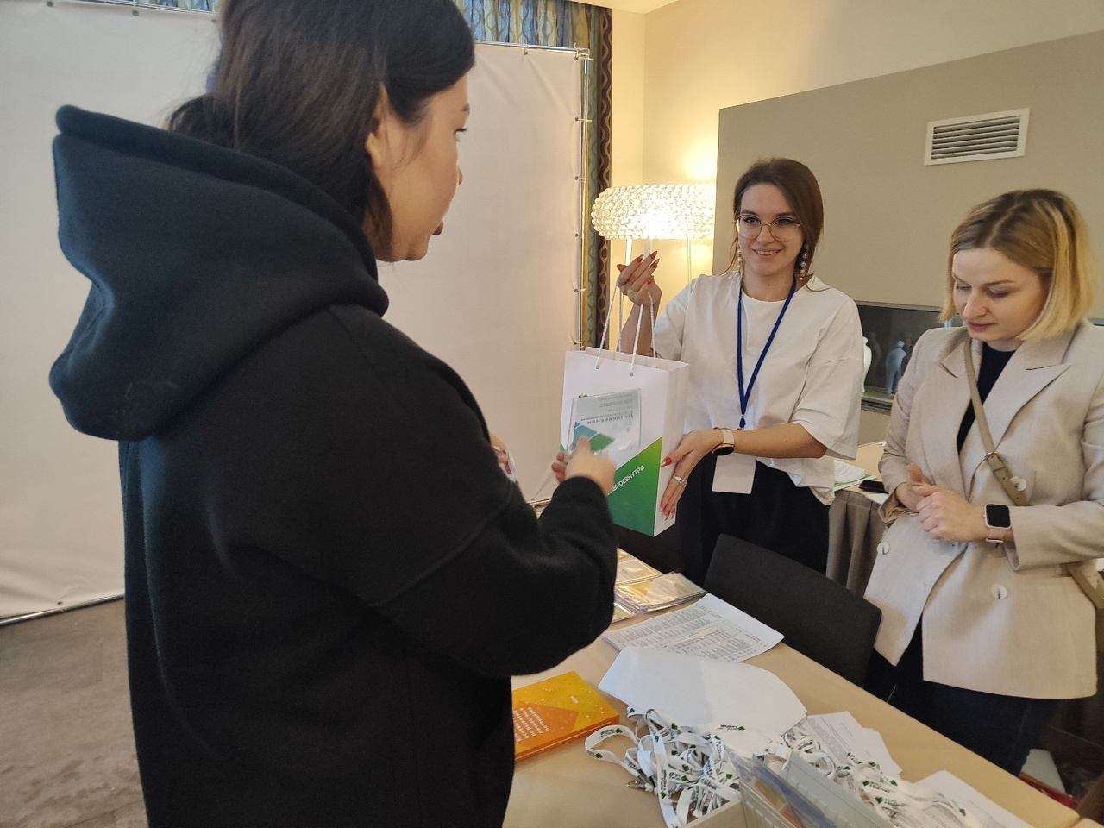
Участие в городских, региональных, всероссийских мероприятиях

Slide 15
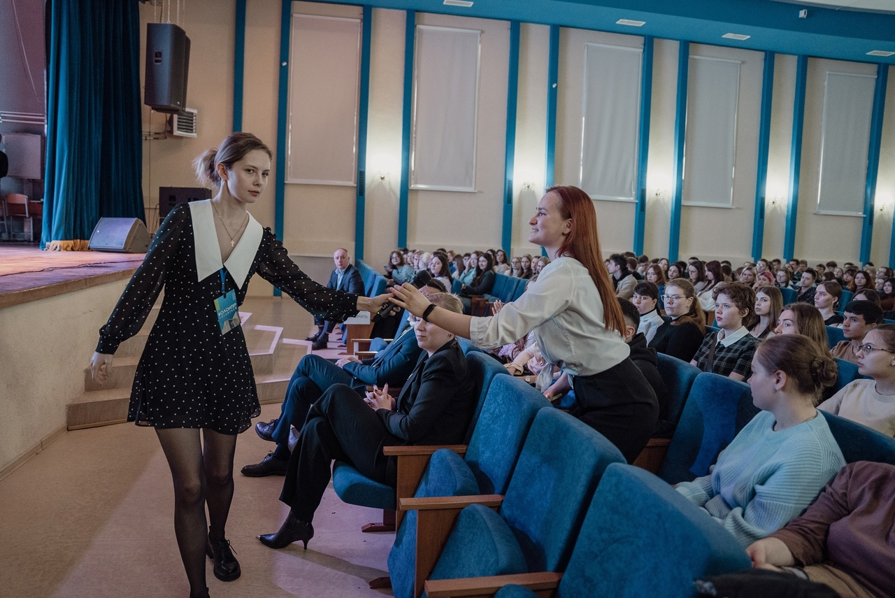
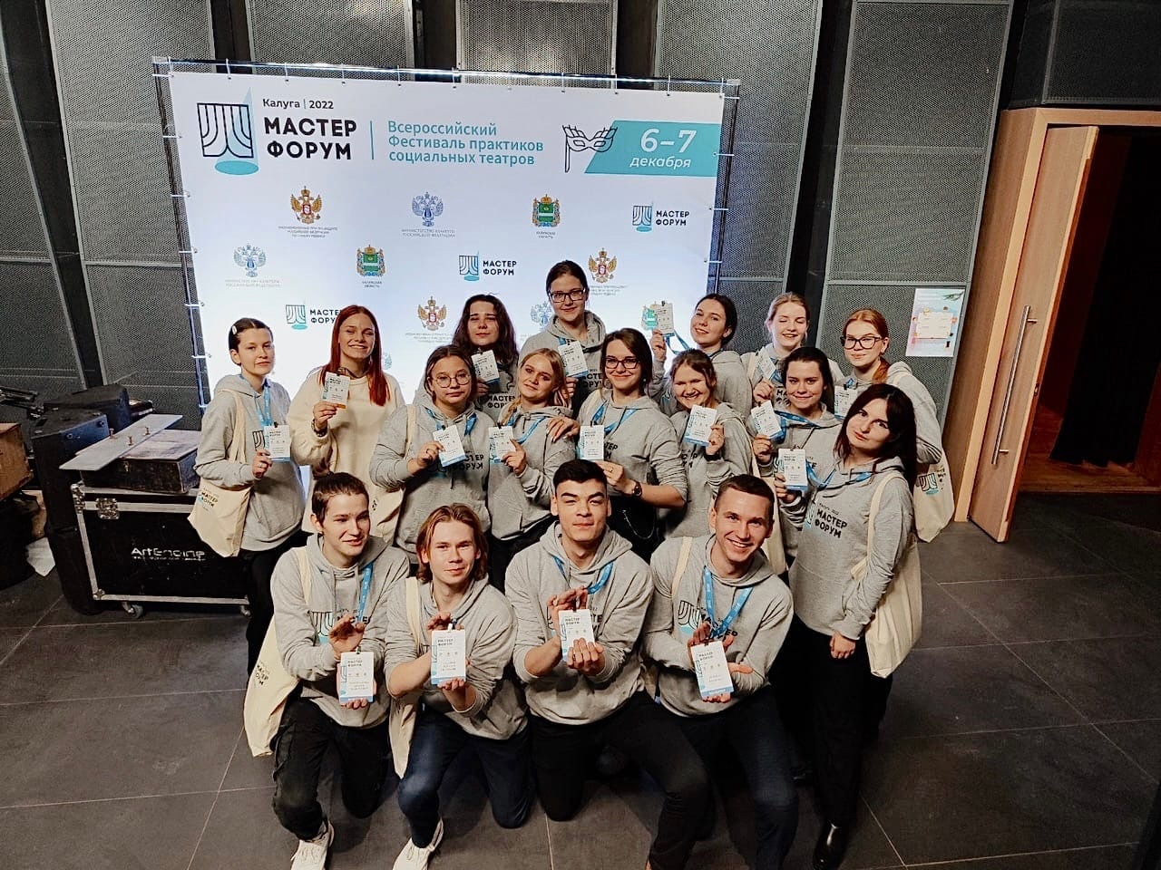
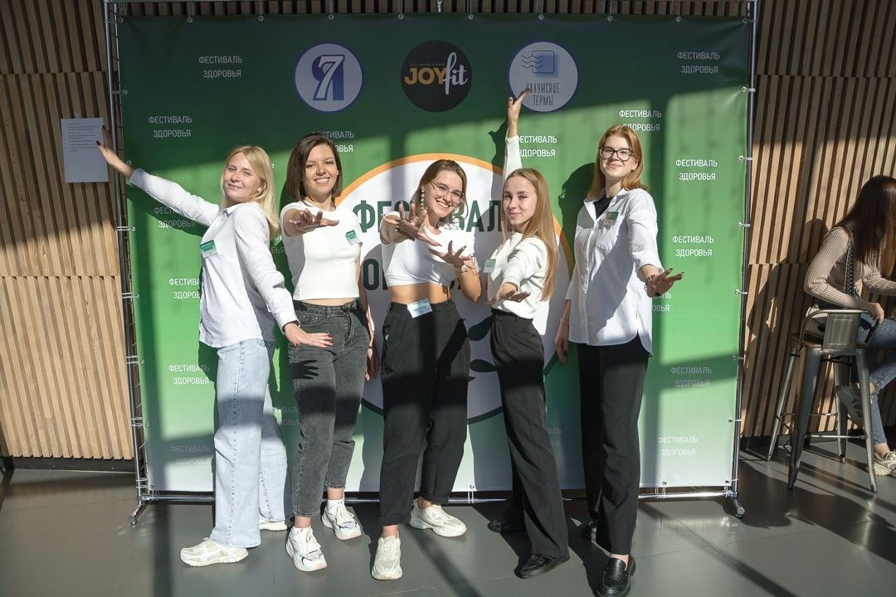
Участие в городских, региональных, всероссийских мероприятиях

Slide 16



Проекты в сфере добровольчества

Slide 17
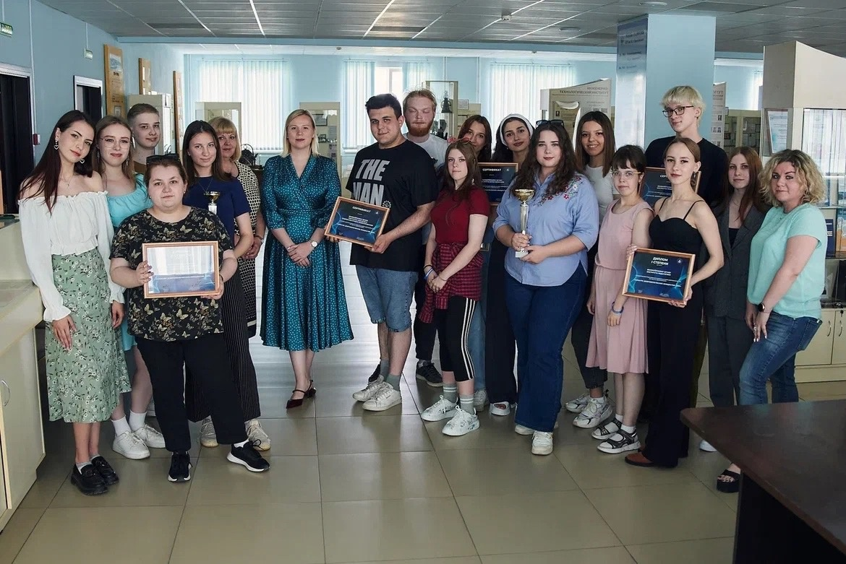

Внутривузовский конкурс добровольческих инициатив

